Slide 1
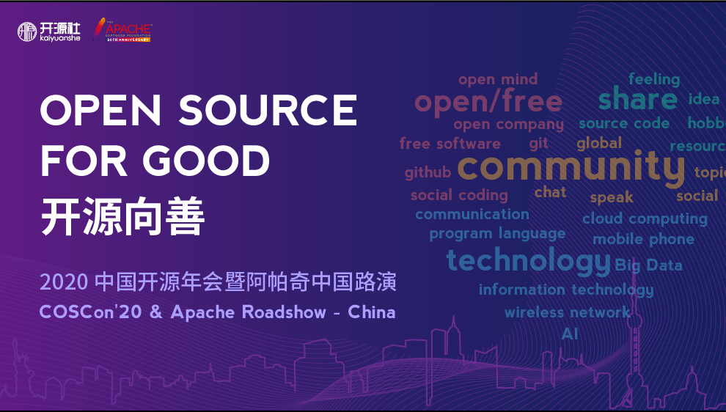

Slide 2


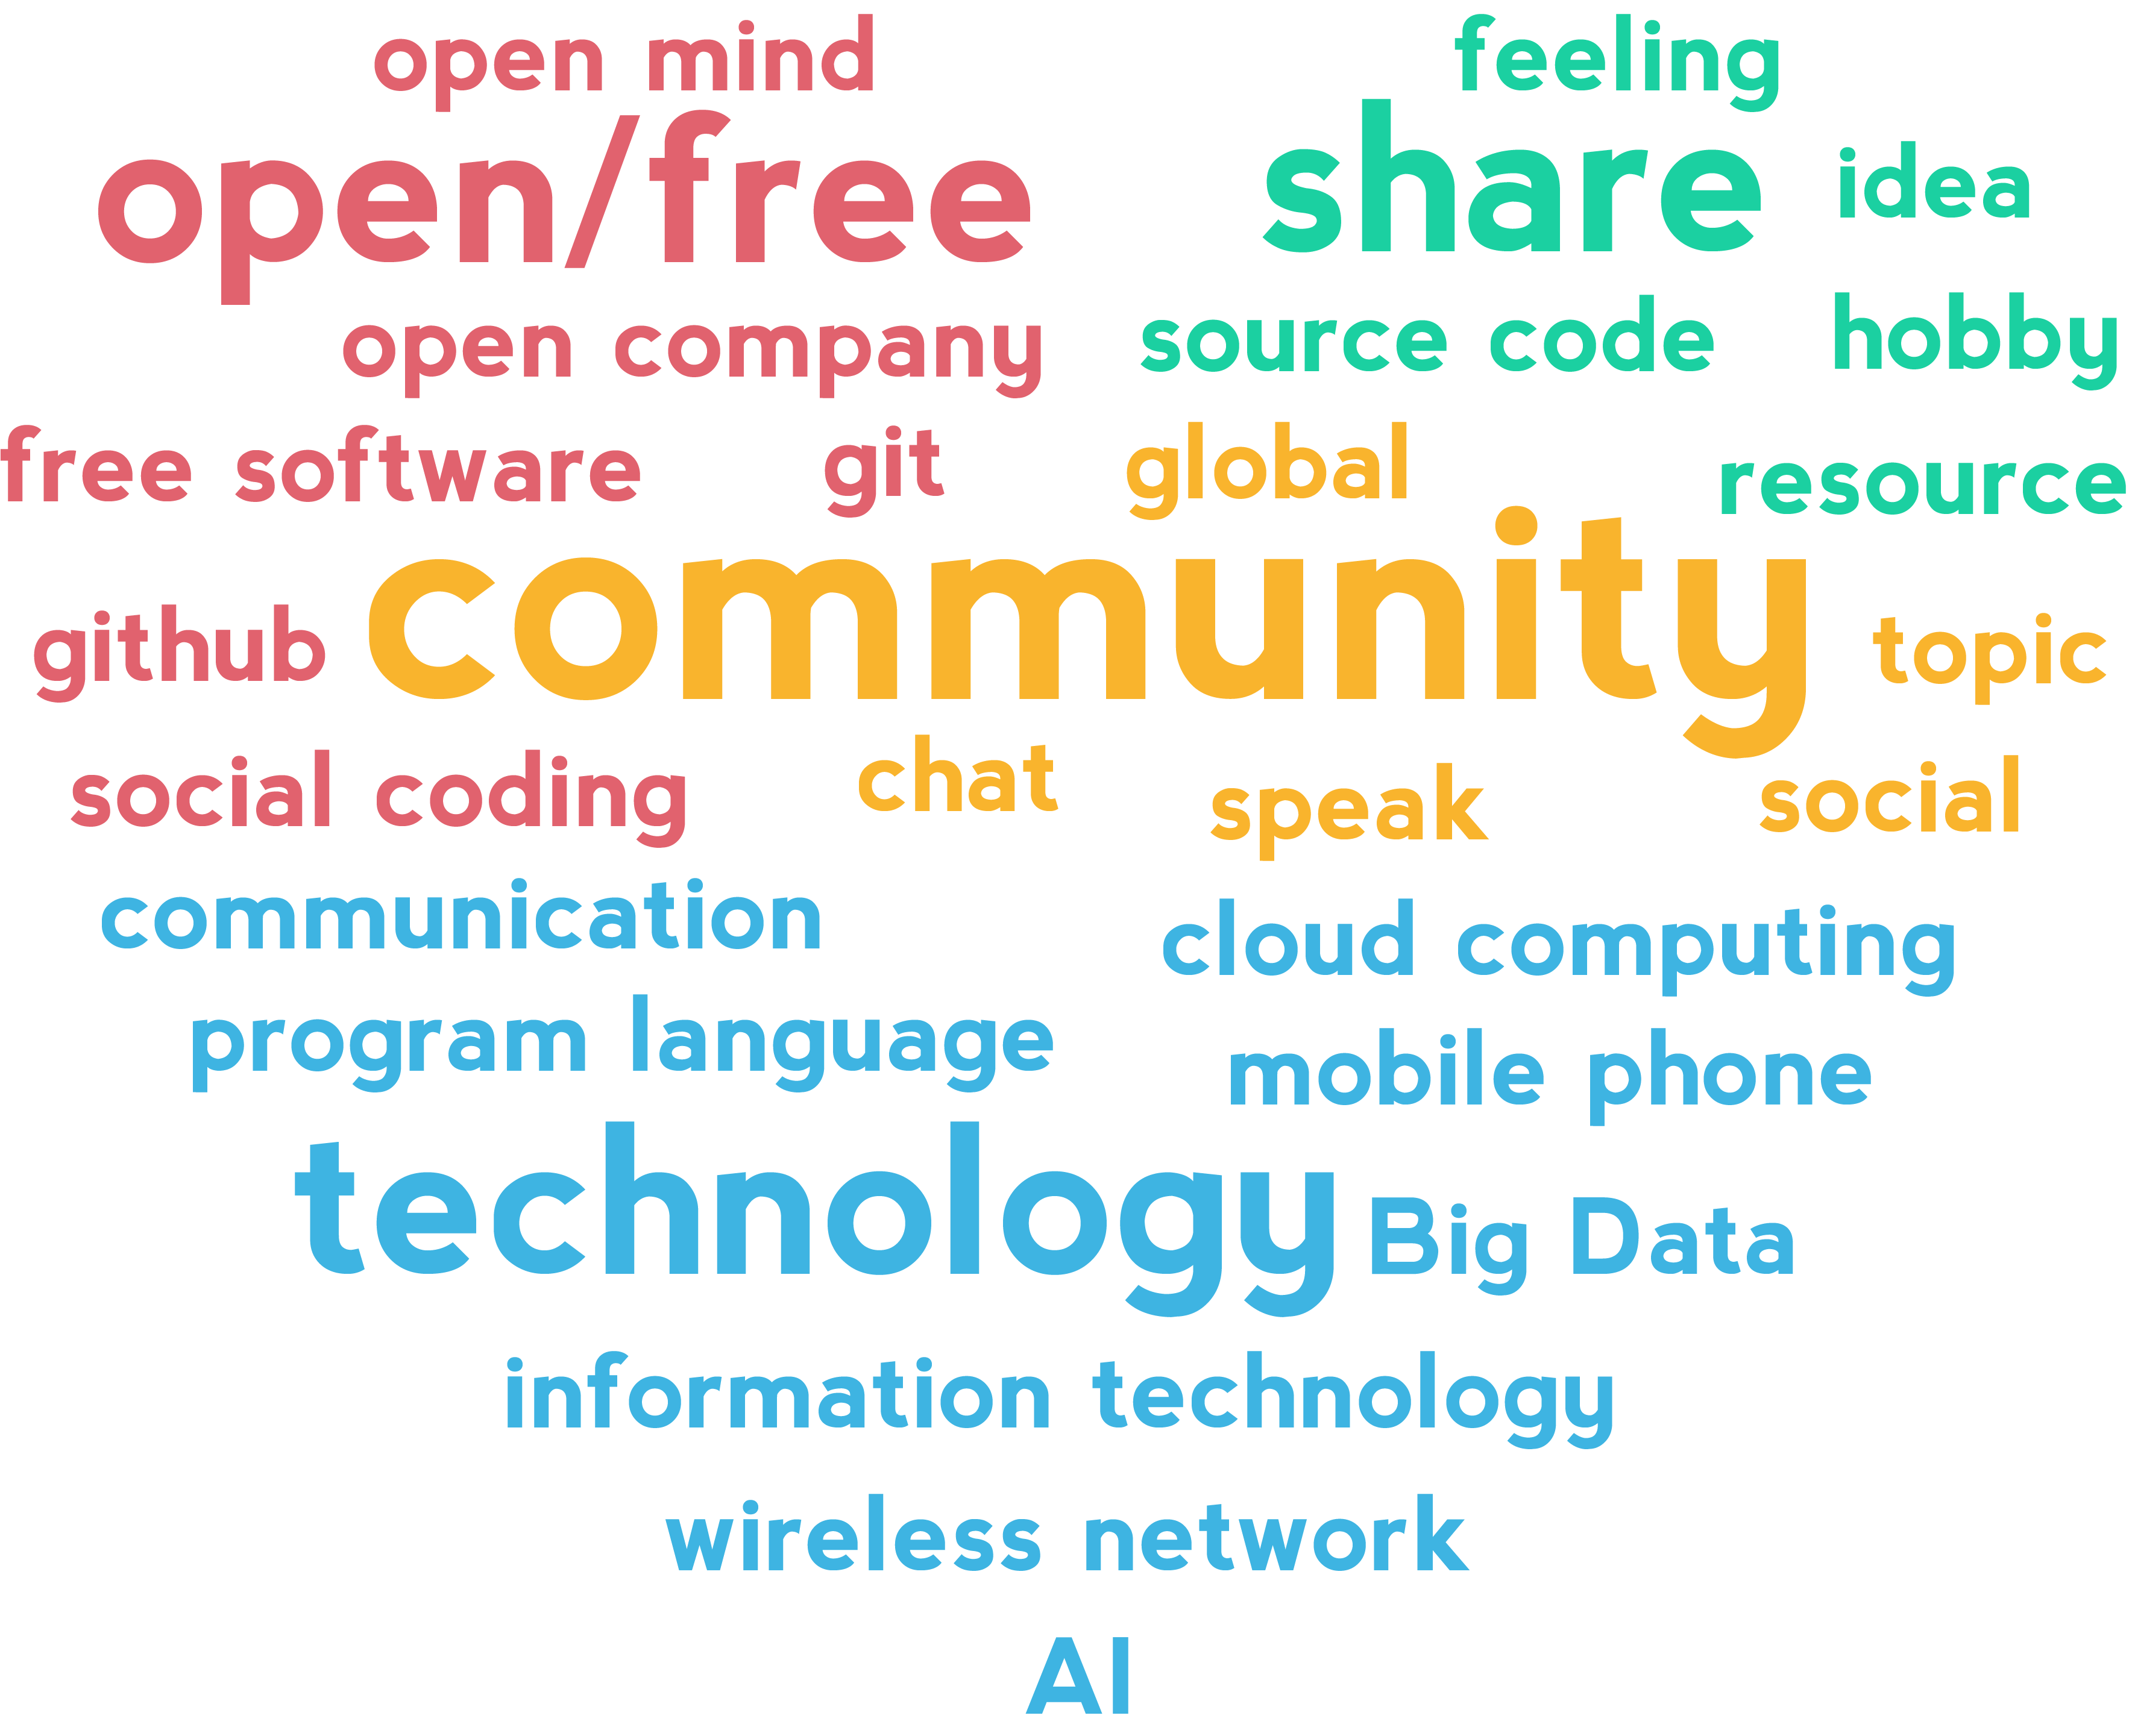
开放式协作与
自组织社区治理
李扬
Wuhan2020开源社区执行长、前协调组组长，算法工程师。在Wuhan2020一直深度参与组织建设，协调和管理工作。目前研究开源社区治理和自组织协调工作。

Slide 3
Wuhan2020开源社区
Wuhan2020项目自2020年1月24日由Frank率先发起，在疫情期间累积吸引到约4000余位志愿者参与线上行动。共搭建了5个网页/网站，建立了23个代码仓库，经一手收集和二手整理的疫情相关数据4394条，截至2020年5月20日，5个网页/网站共收获点击30万次。
Wuhan2020是截止目前在抗击新冠疫情行动中少有的宣布常化、并已完成常设组织构架搭建的自组织代表。

Slide 4
Wuhan2020开源社区
开源+
技术
奉献
开源
公益
开源
数字化
人员

Slide 5
自组织社区与企业的不同
企业具有强制性，由薪资和晋升为主导
企业管理自上而下，具有从属关系
社区具有自愿性，由价值认同为主导，需要找到价值激励
企业
社区
社区管理无从属关系，是参与者与核心成员融合的结果

Slide 6
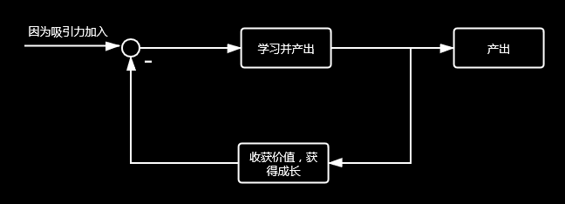
社区价值链

Slide 7
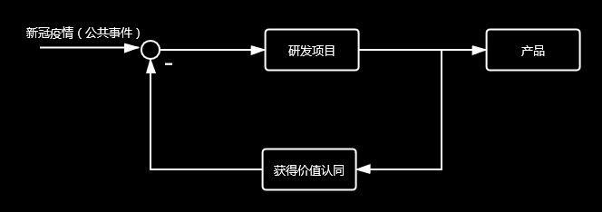
Wuhan2020开源社区价值链

Slide 8
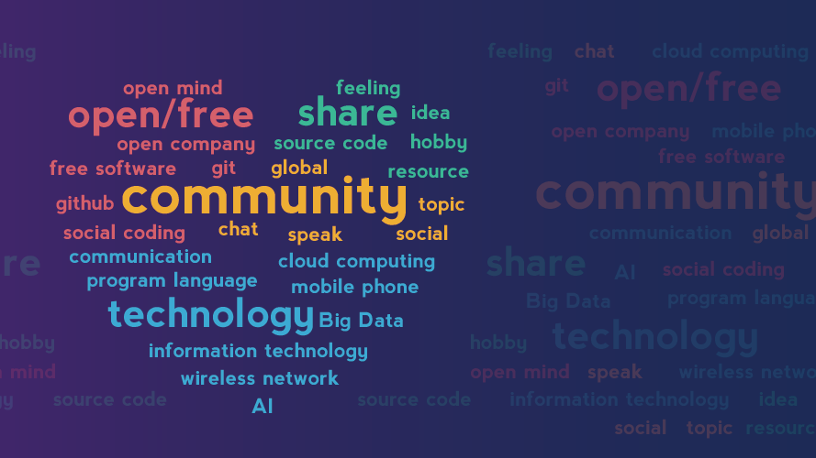
打造吸引力

Slide 9
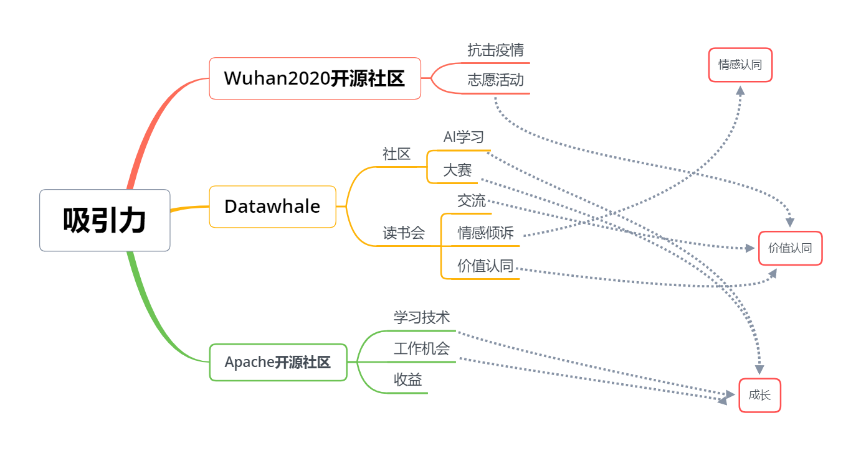
开源社区如何打造吸引力的几个例子

Slide 10
塑造长期吸引力

Slide 11
长期吸引力需要构成闭环
培养
成长
参与
贡献

Slide 12
从以产品为导向转变为以成员为导向

Slide 13
将以产品为核心转变为以成员为导向
以社区成员成长为核心
给与社区成员成就感为主要的价值反馈
以促进更多的人参与，去中心化为愿景
尽量避免单人长期进行一个较枯燥的任务

Slide 14
以小团队，多目标为形式
社区工作的难点是什么？
给单个人分配特定的任务，最大的困难点在于任务长期来说会变得枯燥，灵感会枯竭，而且更多的人会缺乏参与感，这对于成员发展和组织延续是不利的
何谓：小团队，多目标？
对一个项目来说，可以让多个人在其空余时间参与，采用接力的方式推进项目进展。要脱离企业指定特定任务给特定的人的思维定式，负责人需要将任务拆分后，由成员自愿领取任务，任务可接力的方式进行。

Slide 15
如何参与大的开放式协作项目
线上开放式协作的痛点是什么？
对新成员的不了解
时间零碎，不好把握
大项目无法快速融入
如何解决线上开放式协作的痛点？
让新加入的成员能够观摩学习，加入讨论
架构师很重要，拆解项目成为一个一个的子模块，子模块如何拆成一个一个的小功能，这些功能要用什么实现，接口怎样，这需要一个经验丰富的架构师去做。
采用自愿根据时间领取任务，接力，部分冗余的方式进行开放式协作和开发

Slide 16
如何做好自组织社区治理
作为一个团队，核心成员首要的是信任
做好人员管理，比产出更加重要
把握好动态的任务领取和人员流动
根据活跃度和能力挖掘核心节点
勇于承担责任
判断建议，能进行自我否定和修正

Slide 17
THANK YOU
想要做好一个社区，是需要投入很多的时间和精力的。
希望开源社区的这种形式能够在中国发扬光大，有更多更好的社区和开源项目能够为“中国梦”添砖加瓦。
微信：16647615268 邮箱：16647615268@163.com
Wuhan2020开源社区项目地址：https://github.com/wuhan2020
Wuhan2020项目官网：https://community.wuhan2020.org.cn/zh-cn/

